Slide 1
Habilidades para decir no
Herramientas para la educación
sobre salud sexual en adolescentes 3.0
Esta publicación fue realizada gracias a la Subvención Número TP1AH000081-01-01 del Departamento de Salud y Servicios Humanos, Oficina de Asuntos de la Población. Su contenido es responsabilidad única de los autores y no necesariamente representa los puntos de vista oficiales del Departamento de Salud y Servicios Humanos.

Slide 2
¿Qué es la presión de la pareja/amigos?
Algunas veces, nuestros amigos o la persona con quien estamos saliendo puede presionarnos para hacer cosas con las que no estamos cómodos.
¿Cuáles son algunos ejemplos de cosas para las cuales podrían presionarnos nuestros amigos?
¿Cuáles son algunos ejemplos de cosas para las cuales podría presionarnos nuestra pareja?

Slide 3
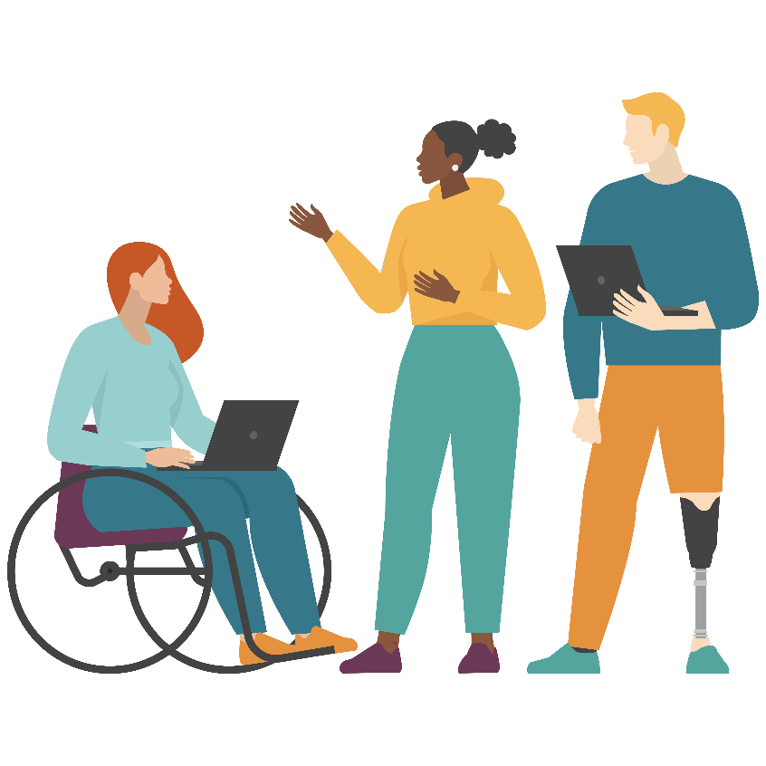
Habilidades para decir no
Si estás en una situación en la cual alguien te presiona para hacer algo que no quieres hacer, ¿cómo podrías responder?
Es importante que tengamos un plan para cómo queremos responder en situaciones de alta presión.
¡Las habilidades para decir no requieren práctica!
Las próximas diapositivas nos ayudarán a entender mejor cómo podemos responder.

Slide 4
Detente y di “¡no!”
DETENTE – Es una buena idea DETENERTE cuando empiezas a sentirte incómodo. Si te DETIENES, tienes tiempo para respirar y pensar claramente sobre lo que está sucediendo.
DETENERSE es un buen primer paso para tener una conversación efectiva.
DI QUE NO – No asumas que tu pareja puede leerte la mente. Necesitas decir que NO quieres tener relaciones sexuales o que NO quieres tener relaciones sin condón y debes decirlo estando convencido. No te rías, no envíes señales confusas (al continuar con el comportamiento sexual mientras dices que NO), y no pretendas que “no es algo importante”.
Tu pareja debe respetarte tan pronto como te DETIENES y DICES NO. Si continúa presionándote, tienes derecho a irte.

Slide 5
Da una razón del por qué
POR QUÉ – Después de que digas NO, puedes estar preparado para darle a tu pareja una razón POR QUÉ. Algunos ejemplos podrían ser:
No estoy listo.
No estoy listo para ser padre/madre.
No quiero preocuparme por las ITS.
No quiero tener relaciones sin condón.
Quiero esperar.
RECUERDA – está bien decir simplemente: “¡No quiero hacerlo!” ¡Ese es motivo suficiente y tu pareja debería respetarlo!

Slide 6
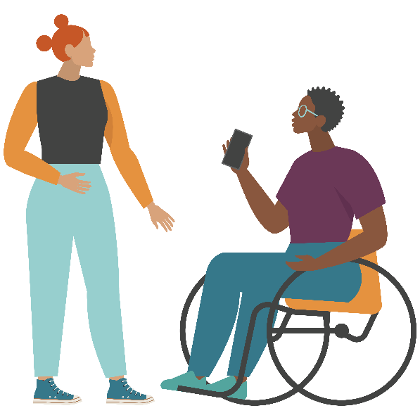
Da una razón por qué quieres esperar para estar seguro
ESPERA – Si ya decidiste que lo mejor para ti es ESPERAR, sé claro sobre tu decisión. Tus decisiones siempre deberían ser respetadas.
Podrías discutir cuánto tiempo quieres esperar y cuáles son tus límites (Ej.: “Quiero tener relaciones, pero solo estoy dispuesto a hacerlo si usamos condón” o “Quiero esperar hasta que nos conozcamos mejor”).

Slide 7
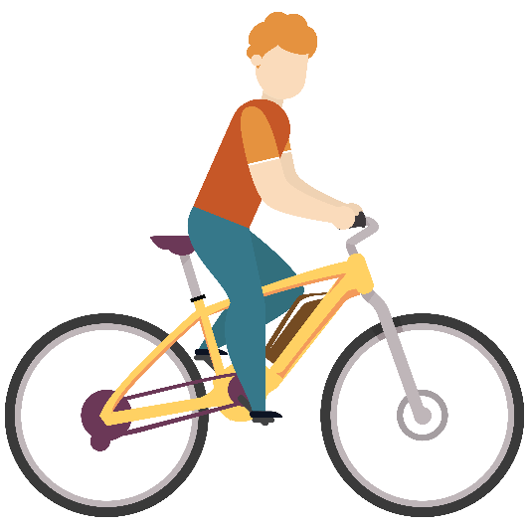
Evita la situación
EVITA – Si no estás listo para participar en una actividad sexual o si no tienes acceso a un condón, lo mejor es EVITAR la situación estableciendo límites. Evita lugares apartados o lugares en donde te sientas incómodo, planea estar afuera de la habitación o en grupos de amigos.
Evitar las situaciones que te hacen sentir incómodo podría mantenerte más seguro y podría prevenir que tengas una conversación, interacción (o posible confrontación) que no querías tener o para la cual no estabas listo en primer lugar.

Slide 8
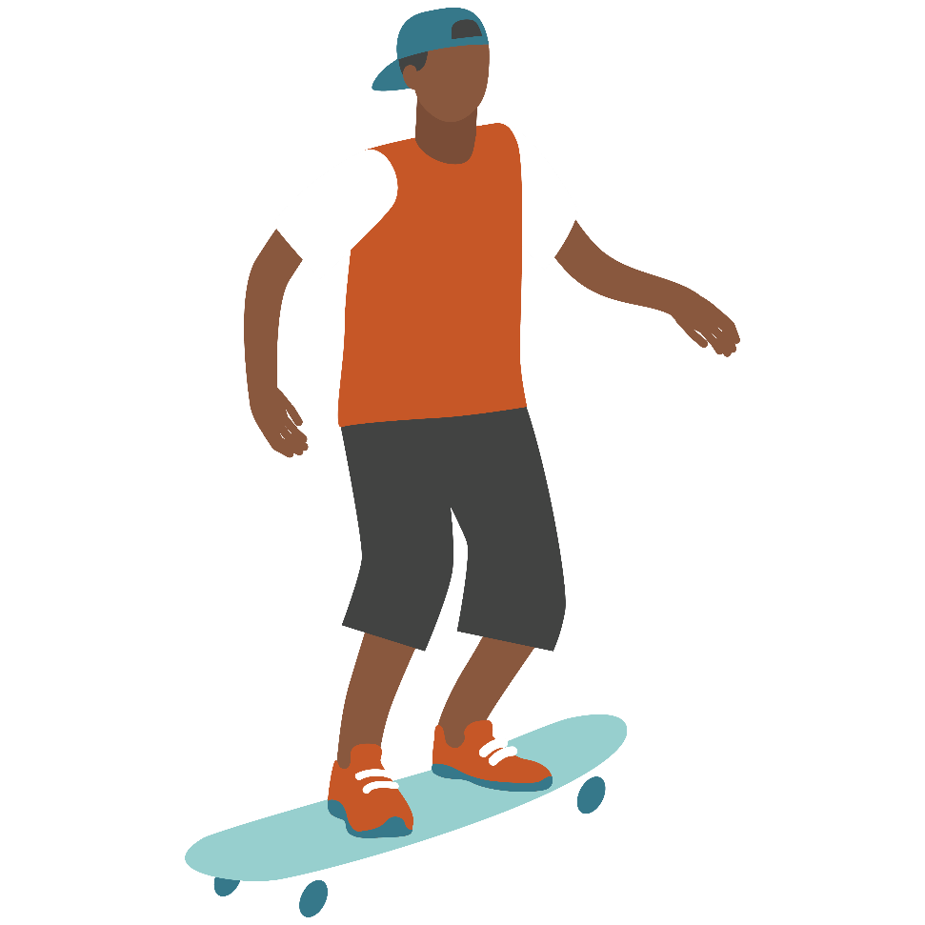
Ofrece alternativas
ALTERNATIVAS – para mostrarle a tu pareja que la quieres, sugiere algunas ALTERNATIVAS a las relaciones sexuales (o al sexo sin protección). Algunos ejemplos podrían ser:
Vamos a ver una película.
Juguemos videojuegos.
Vayamos a caminar.
- Sólo besémonos ya que no tenemos un condón.
Notes:
Si están hablando de reducción de riesgos, si tu pareja no tiene un condón pero aún quiere tener algo físico, pídele que te dé ideas de otras cosas que pueden hacer que sean actividades menos arriesgadas (besarse, frotar el cuerpo, tocar, etc.). Esta también es una buena forma en la que pueden comunicar sus límites.

Slide 9
Escapa de una situación peligrosa
ESCAPA – Si descubres que estás en una situación que se está volviendo peligrosa, debes estar preparado para irte.
Si tu pareja no respeta tus sentimientos, si continúa presionándote o si comienza a enojarse o a portarse violento, debes ESCAPAR tan rápido y de forma tan segura como sea posible. Pide ayuda si la necesitas. Tus límites SIEMPRE deben ser respetados.

Slide 10
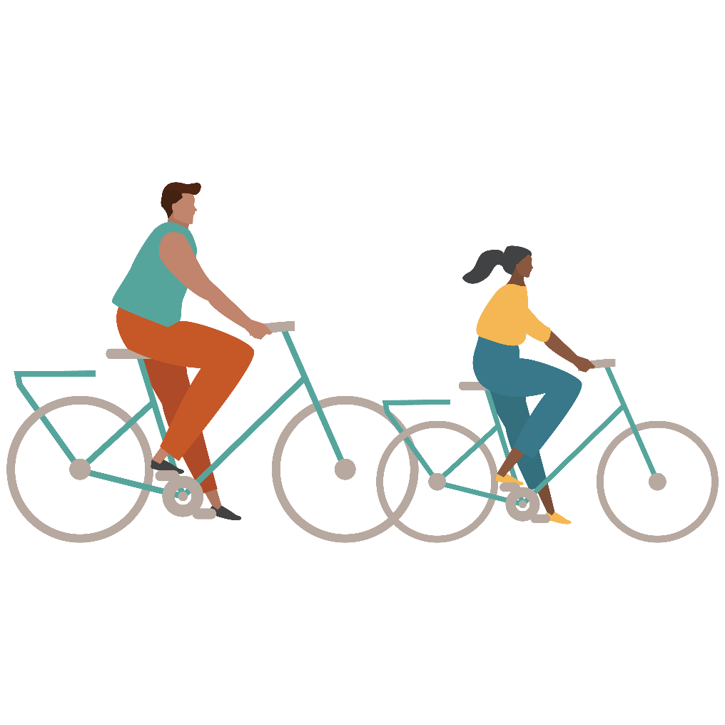
Ve a hacer algo divertido
¡Hablar sobre los límites puede ser incómodo! Si tu pareja respeta tus límites, entonces puedes IR a hacer algo divertido después. Esto puede ayudar a que ambos se sientan mejor por la conversación y puede fortalecer su relación.

Slide 11
S - Detente y di no
W - Da una razón por qué quieres esperar para estar seguro (o POR QUÉ quieres usar un condón)
A - Evita la situación y ofrece alternativas
G - Escapa de una situación peligrosa o ve a hacer algo divertido
Notes:
Nota del expositor:
El acrónimo SWAG se conserva en inglés ya que es una exotización del termino y cada letra representa dos palabras. Se conserva para poder mantener la parte fonética ya que es mas fácil de recordar. Sin embargo, la explicación de cada letra se traduce al español para conservar la intención del mensaje. Se sugiere explicar que SWAG es una palabra en inglés y que es fácil de recordar.

Slide 12
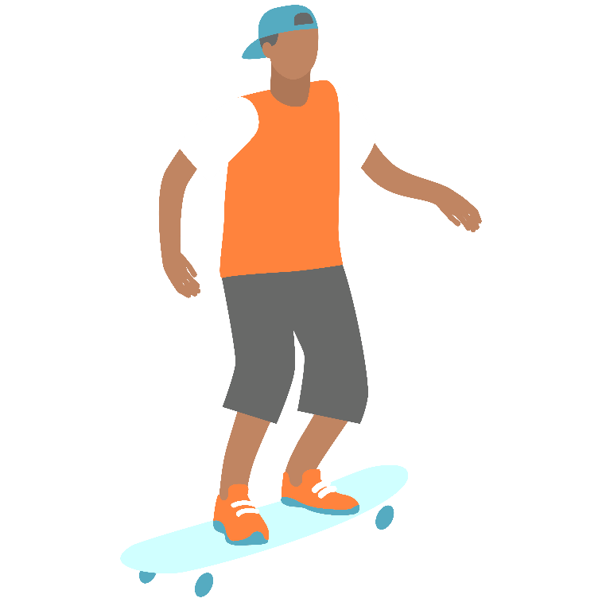
Si estás en una situación de alta presión, solo recuerda
SWAG

Slide 13
Usando SWAG en las situaciones no sexuales
Recuerda – puedes usar SWAG para negociar cualquier escenario arriesgado / de alta presión, no solo las relaciones sexuales.
Puedes usar el SWAG para decir que no quieres beber, consumir drogas, fumar, faltar a la escuela, ¡o para cualquier cosa!

Slide 14
Ejemplos de SWAG
Detente y di no
- No, ¡no quiero tener relaciones!
- No, ¡no quiero tener relaciones sin condón!
- No, estoy hablando en serio. ¡No quiero hacerlo!
Deja de presionarme, ¡dije que no!
Por qué quieres esperar
- Aún no estoy listo para manejar la responsabilidad que viene al tener relaciones sexuales.
- No quiero tener relaciones sin condón.
- Es que no quiero tener relaciones.
-No quiero una ITS, tenemos que hacernos
la prueba antes.
Evita la situación
- No quiero estar en la habitación con la puerta
cerrada.
- ¡Deberíamos conseguir condones para estar preparados!
Ofrece alternativas
- Vamos a ver una película.
- Vamos a comer algo.
Sólo besémonos ya que no tenemos condón.
Escapa (peligro/continúa la presión)
- Me voy porque no estás respetando mi decisión.
Si no dejas de presionarme, ¡voy a terminar contigo!
¡Ve a hacer algo divertido! (seguro/respetuoso)
- Gracias por respetarme. ¡Te amo! ¿Quieres salir?
- Sé que esta conversación fue difícil. Vayamos al centro comercial a pasar el rato.
Notes:
Nota para el facilitador: Sugerir alternativas que incluyan actos sexuales o el uso de condones no está permitido en las escuelas de Tennessee según las leyes de vida familiar. Por favor revise antes de presentar.

Slide 15
Para obtener más información visita
www.Centerstone.org/teen

